Slide 2
H.Ü. KALİTE KOMİSYONU

Slide 3
SUNUM İÇERİĞİ
Yükseköğretim Kalite Güvencesi Yönetmeliği
Kurumsal İç Değerlendirme Süreci
Kurumsal Dış Değerlendirme Süreci

Slide 4
Yükseköğretim Kalite Güvencesi Yönetmeliği Resmi Gazete (Tarih; 23 Temmuz 2015, Sayı; 29423)
Ulusal Boyutta:
Yükseköğretim Kalite Kurulu: Yükseköğretim kurumlarında kalite değerlendirme ve güvencesi çalışmaları ile akreditasyon çalışmalarının düzenlenmesi ve yürütülmesinden sorumlu kurul
Yükseköğretim Kurumunda:
Yükseköğretim Kalite Komisyonu: Yükseköğretim kurumlarının bünyelerinde oluşturulmuş kalite değerlendirme ve güvencesi çalışmaları ile akreditasyon çalışmalarının düzenlenmesi ve yürütülmesinden sorumlu Komisyon
Notes:
Yükseköğretim kurumlarının eğitim-öğretim ve araştırma faaliyetleri ile idari hizmetlerinin iç ve dış kalite güvencesi, akreditasyon süreçleri ve bağımsız dış değerlendirme kurumlarının yetkilendirilmesi süreçlerini ve bu kapsamda tanımlanan görev, yetki ve sorumluluklara ilişkin esaslar

Slide 5
YÖK KALİTE KURULUNUN GÖREV ve SORUMLULUKLARI
Yükseköğretim de, ulusal kalite güvencesi ve akreditasyon politika ve stratejisinin hazırlanması
Üç temel sorumluluk;
Kurumsal Dış Değerlendirme
Kalite Güvence Ajanslarının Tescili
Kalite Kültürünü Yaygınlaştırma

Slide 6
YÜKSEKÖĞRETİM KALİTE GÜVENCESİ
Yükseköğretime erişim ve yükseköğretim alanındaki okullaşma oranının artırılması odaklı, yatay ve sayısal büyümeden
Nitelik ve kalite bakımından büyümeye geçişte önemli bir katkı sağlayacaktır

Slide 7
YÜKSEKÖĞRETİM KALİTE GÜVENCESİ YÖNETMELİĞİ
Yükseköğretim kurumlarında kalite merkezli büyüme ve buna bağlı süreçlerin geliştirilmesi öncelikli gündem,
Şimdiye kadar olan düzenlemeler Yükseköğretim kurumunun asli görevi olan girdi süreçlerindeki kalitenin artırılması odaklı,
Bu yönetmelikle çıktı kontrolü, Yükseköğretim Kurulu ile ilişkili fakat karar alma süreçlerinde bağımsız ve şeffaf bir yapıda olacak Kalite Kurulu tarafından gerçekleştirilecek.

Slide 8
YÜKSEKÖĞRETİM KALİTE GÜVENCESİ YÖNETMELİĞİ
Madde 7-(1) Yükseköğretim kurumları, iç ve dış değerlendirme ve kalite geliştirme çalışmaları için bir Kalite Komisyonu oluşturur.
(2) Komisyon üyeleri, aynı fakülte, enstitü, yüksekokul ve meslek yüksekokullarından birden fazla olmamak ve farklı bilim alanlarından olmak üzere üniversite senatolarınca belirlenen üyelerden oluşur.
H.Ü. Kalite Komisyonu;
Kuruluş Tarihi: 20 Ocak 2016
2016-23 Sayılı Senato Kararı

Slide 9
HÜ KALİTE KOMİSYONU
İDARİ BİRİM KALİTE SORUMLULARI
BİLGİ YÖNETİM SİSTEMİ SORUMLULARI
AKADEMİK BİRİM KALİTE SORUMLULARI
BİLGİ VE VERİ YÖNETİMİ ÇALIŞMA GRUBU
BÖLÜM/ANABİLİMDALI KOMİSYON SORUMLULARI
Notes:
Komisyonun çalışmaya başlaması ile H.Ü. Kalite komisyonu Çalışma Usul ve Esasları hazırlanarak 20 Nisan 2016’da 116 sayılı Senato kararı ile yürürlüğe girdi.

Slide 10
H.Ü. KALİTE KOMİSYONUNUN GÖREVLERİ
Kurumun iç ve dış kalite güvence sistemini kurmak,
2. Kurumsal göstergeleri tespit etmek,
3. Bu kapsamda yapılacak çalışmaları Yükseköğretim Kalite Kurulu tarafından belirlenen usul ve esaslar doğrultusunda yürütmek,
4. Bu çalışmaları Senato onayına sunmak,

Slide 11
H.Ü. KALİTE KOMİSYONUNUN GÖREVLERİ
5. İç değerlendirme çalışmalarını yürütmek,
6. Kurumsal değerlendirme raporlarını hazırlamak ve Senatoya sunmak,
7. Raporları internet ortamında kamuoyu ile paylaşmak,
8. Dış değerlendirme sürecinde gerekli hazırlıkları yapmak.

Slide 12
YÜKSEKÖĞRETİM KALİTE GÜVENCESİ YÖNETMELİĞİ
Madde 10-(1): Yükseköğretim kurumları, eğitim-öğretim ve araştırma faaliyetlerini ve bunları destekleyen idari hizmetlerin tümünü içine alacak şekilde stratejik plan ve yıllık olarak, performans programı ve faaliyet programı ile bütünleşik yapıda bir iç değerlendirme raporu hazırlar.

Slide 13
YÜKSEKÖĞRETİM KALİTE GÜVENCESİ YÖNETMELİĞİ
MADDE 10-(2): Yükseköğretim kurumları, iç değerlendirme çalışmalarını her yıl Ocak-Mart aylarında tamamlar. Hazırladıkları İç Değerlendirme Raporunu Nisan ayı sonuna kadar bilgi amaçlı olarak Yükseköğretim Kalite Kuruluna gönderir.

Slide 14
KURUMSAL İÇ DEĞERLENDİRME RAPORU KİDR
Kurumun yıllık iç değerlendirme süreçlerini izlemek ve beş yıl içerisinde en az bir kez gerçekleştirilecek dış değerlendirme sürecinde esas alınmak üzere kurum tarafından her yıl hazırlanır.

Slide 15
KİDR
Kurum ne yapmaya çalışıyor?
(Kurumun misyonu ve hedefleri)
Kurum misyonu ve hedeflerine nasıl ulaşmaya çalışıyor?
(Kurumun yönetişim/organizasyonel süreçleri ve faaliyetleri)
Kurum misyon ve hedeflerine ulaştığından nasıl emin oluyor?
(Kalite güvencesi süreçleri, iç değerlendirme süreçleri)
Kurum geleceğe yönelik süreçlerini nasıl iyileştirmeyi planlıyor?
(Kurumun rekabet avantajını koruyabilmesi için sürekli iyileşme faaliyetleri)
Notes:
KİDR Raporunun……… sorularına cevap veren bir içeriğe sahip olması gerekiyor.

Slide 16
KİDR
KURUM İÇ DEĞERLENDİRME RAPORU
Kurum Hakkında Bilgiler
Kalite Güvencesi Sistemi
Eğitim ve Öğretim
Araştırma ve Geliştirme
Yönetim Sistemi
Sonuç ve Değerlendirme
Notes:
Üniversitemize ait 2015 yılı Kurumsal İç Değerlendirme Raporu da bu başlıklar altında hazırlanarak

Slide 17
KURUMSAL İÇ DEĞERLENDİRME RAPORU
A. KURUM HAKKINDA BİLGİLER
İLETİŞİM BİLGİLERİ
TARİHSEL GELİŞİM
MİSYON, VİZYON, DEĞERLERİ ve HEDEFLERİ
EĞİTİM ÖĞRETİM HİZMETİ SUNAN BİRİMLERİ
ARAŞTIRMA FAALİYETLERİNİN YÜRÜTÜLDÜĞÜ BİRİMLER
İYİLEŞTİRMEYE YÖNELİK ÇALIŞMALAR

Slide 18
KİDR
B. KALİTE GÜVENCESİ SİSTEMİ
Kurumun kalite güvencesi politikaları,
Bu politikaları hayata geçirmek üzere stratejilerini nasıl belirlediği,
Politikaları nasıl uyguladığı ve izlediği,
Süreci nasıl iyileştirdiğine ilişkin metodoloji.
Notes:
…metodolojiyi anlatması gerekmektedir

Slide 19
KİDR
C. EĞİTİM VE ÖĞRETİM
PROGRAMLARIN SÜREKLİ İZLENMESİ
ve GÜNCELLENMESİ
PROGRAMLARIN TASARIMI ve ONAYI
ÖĞRENME KAYNAKLARI, ERİŞİLEBİLİRLİK
ve DESTEKLER
ÖĞRENCİ MERKEZLİ ÖĞRENME, ÖĞRETME ve DEĞERLENDİRME
EĞİTİM
ve ÖĞRETİM
EĞİTİM ve ÖĞRETİM KADROSU
ÖĞRENCİNİN KABULÜ ve GELİŞİMİ, TANINMA ve SERTİFİKALANDIRMA

Slide 20
KİDR
D. ARAŞTIRMA
ARAŞTIRMA KAYNAKLARI
ARAŞTIRMA KADROSU
ARAŞTIRMA ve GELİŞTİRME
ARAŞTIRMA STRATEJİSİ ve HEDEFLERİ
ARAŞTIRMA PERFORMANSININ İZLENMESİ ve İYİLEŞTİRİLMESİ

Slide 21
KİDR
E. YÖNETİM SİSTEMLERİ
BİLGİ YÖNETİM SİSTEMİ
KURUM DIŞINDAN TEDARİK EDİLEN HİZMETLERİN KALİTESİ
KAYNAKLARIN YÖNETİMİ
KAMUOYUNU BİLGİLENDİRME
YÖNETİM SİSTEMİ
YÖNETİM ve İDARİ BİRİMLERİN YAPISI
YÖNETİMİN ETKİNLİĞİ ve HESAP VEREBİLİRLİĞİ

Slide 22
KURUMSAL İÇ DEĞERLENDİRME RAPORU (KİDR)
29/06/2016 tarihinde tamamlanarak Yükseköğretim Kalite Kuruluna gönderildi.
Bu rapora H.Ü. Kalite Komisyonu sayfasından ulaşılabilir.
Kurumsal iç değerlendirme raporu altı ana başlıktan oluşmakta olup, 2015 yılını kapsamaktadır.
Üniversitemiz 2016-2017 Eğitim-Öğretim yılı içerisinde kurumsal dış değerlendirme sürecine dahil olmak için Yükseköğretim Kalite Kuruluna başvuruda bulundu.
13-16 Şubat 2017 tarihleri arasında üniversitemizin dış değerlendirmesi yapılacaktır.
Notes:
2017 yılı içerişimde Dış Değerlendirme talebimiz ile birlikte YÖK’e teslim edildi. Aynı süreçte KİDR Üniversitemiz Web sayfasında erişime sunuldu.

Slide 23
DIŞ DEĞERLENDİRME
Bir yükseköğretim kurumunun eğitim-öğretim ve araştırma faaliyetleri ile idari hizmetlerinin kalitesinin, Yükseköğretim Kalite Kurulu tarafından yetkilendirilen dış değerlendiriciler veya Yükseköğretim Kurulunca tanınan, bağımsız Kalite Değerlendirme Tescil belgesine sahip dış değerlendirme kuruluşları tarafından yürütülen dış değerlendirme süreci

Slide 24
KURUMSAL DIŞ DEĞERLENDİRME İLKELERİ
Kurum ne yapmaya çalışıyor?
(Kurumun misyonu ve hedefleri)
Kurum misyon ve hedeflerine nasıl ulaşmaya çalışıyor?
(Kurumun yönetişim/organizasyonel süreçleri ve faaliyetleri)
Kurum misyon ve hedeflerine ulaştığına nasıl emin oluyor?
(Kalite güvencesi süreçleri, İç değerlendirme süreçleri)
Kurum geleceğe yönelik süreçlerini nasıl iyileştirmeyi planlıyor?
(Yükseköğretimin hızlı değişen gündemi kapsamında kurumun rekabet avantajını koruyabilmesi için sürekli
iyileşme faaliyetleri)

Slide 25
KURUMSAL DIŞ DEĞERLENDİRME
DEĞERLENDİRME SÜRECİ
KİDR
Üzerinden Ön Değerlendirme
Kurum Ziyareti
Kurumsal Geri Bildirim Raporu [KGBR]

Slide 26
KURUMSAL DIŞ DEĞERLENDİRME
DEĞERLENDİRME YÖNTEMLERİ
Doküman İnceleme
Gözlem
Görüşme/
Mülakat
Diğer Yöntemler

Slide 27
DOKÜMAN İNCELEME
Kurumun misyon, vizyon ve hedeflerinin yer aldığı ifadeler doküman üzerinden incelenebilir.
Bu kapsamda kurumla ilgili kullanılabilecek bilgi ve belgeler;
İstatistiksel bilgiler,
Grafik ve belgeler,
Yıllık faaliyet raporları,
Ödüller,
Öğrencilerin değerlendirme anketleri

Slide 28
GÖZLEM
Ziyaret sırasında ortak kullanıma açık alanlar ile akademik ve idari birimlerin uygunluğu gözlem yöntemiyle incelenebilir.
Bu kapsamda ziyaret edilen yerlerde değerlendirilecek konular;
Dosya ve kayıtların gizliliği ve güvenliğinin nasıl sağlandığı,
Dosyalar elektronik ortamda tutuluyor ise yedekleme ve hizmet sağlama (sunucu) faaliyetlerinin nasıl yapıldığı.

Slide 29
GÖRÜŞME/MÜLAKAT
Ziyaret sırasında kurumun tüm iç ve dış paydaşlarıyla birebir veya toplu halde görüşmeler yapılarak bu yolla bazı incelemeler yapılabilir ve veri toplanabilir.
Bu kapsamda yapılabilecek görüşmeler;
Bazı iç ve dış paydaşlar,
Yönetici kadrosu,
Akademik ve idari personel,
Öğrenci İşleri ve Personel Dairesi Başkanlıkları,
Öğrenciler ve öğrenci temsilcileri,
Öğrencilerin hizmet aldıkları birimlerle (Sağlık, Kültür ve Spor Dairesi Başkanlığı, Kütüphane ve Dokümantasyon Dairesi Başkanlığı, Kariyer Merkezi, Engelli Öğrenci Birimi vb.)

Slide 30
DİĞER YÖNTEMLER
Kurum personeli ve öğrencilerin sözlü/yazılı yorumları,
İşe alım gibi süreçlerin nasıl yapıldığının örnek uygulama ile gösterilmesi,
Kuruma ilişkin güncel katalog,
Tanıtıcı belgeler,
Kuruma ait haberler,
Kurumun iç ve dış paydaşlarla ilişkileriyle ilgili kanıtlar (proje, toplantı, sergi vb.) halkla ilişkiler kapsamındaki faaliyetler.
Notes:
Gibi hususlar değerlendirilebilir.

Slide 31
DIŞ DEĞERLENDİRME
ZİYARET EDİLECEK BİRİMLER
Akademik Birimler
İdari Birimler
Yükseköğretim Kurumunun Paydaşları
Araştırma-Geliştirme Birimleri

Slide 32
AKADEMİK BİRİM ZİYARETİ
Kurumun büyüklüğüne bağlı olarak gerekli görüldüğü durumlarda, değerlendirme takımı, en az iki kişilik gruplara ayrılarak eş zamanlı olarak farklı akademik birimlere ziyaret gerçekleştirebilir.
Değerlendirme takımı üyeleri, birimlerin işleyişi ile ilgili net olarak anlaşılamayan hususları ortaya koyarak açıklığa kavuşturulmasını isteyebilir.
Notes:
Burada dış değerlendirme sürecine girdiğimiz söylenebilir

Slide 33
BİRİM YÖNETİCİLERİ (DEKAN, DEKAN YARDIMCILARI, AKADEMİK BİRİM SEKRETERİ) 45 dk.
Kalite süreçlerinin birim(ler)le yayılımı,
Birimlerin hedefleri ve bu hedeflerin kurumun stratejik hedefleri içerisindeki yeri,
Paydaşların süreçlere katılımı,
Birim(ler) kapsamındaki programların öğrenme çıktıları,
Ar-Ge kapsamındaki faaliyetler ve sürekli iyileşme çalışmaları
Notes:
Burada dış değerlendirme sürecine girdiğimiz söylenebilir

Slide 34
AKADEMİK PERSONEL- 60 Dk.
Toplantı için planlanan sürenin etkin şekilde kullanılmasını sağlamak üzere odak grubun uygun sayıda (8 -10 kişi) ve akademik birimlerin tüm bileşenlerini temsil edebilecek kapsayıcılıkta olması beklenir.
Ele alınacak hususlar;
Akademik personelin yönetim ile ilişkileri,
Kalite güvence sistemindeki rolleri,
Personelin işe alımı,
Personelin gelişimi ve motivasyonu
Notes:
Burada dış değerlendirme sürecine girdiğimiz söylenebilir

Slide 35
Dış Değerlendirme-Eğitim ve Öğretim
Programların Tasarımı ve Onayı
Programların eğitim amaçlarının belirlenmesinde ve eğitim içeriğinin tasarımında iç ve dış paydaş katkıları nasıl ve ne düzeyde gerçekleştiriliyor?
Programların yeterlilikleri (mezunlara yönelik bilgi, beceri ve yetkinlikler) nasıl belirlenmektedir?

Slide 36
Dış Değerlendirme-Eğitim ve Öğretim
Programların Tasarımı ve Onayı
Programların yeterlilikleri belirlenirken Türkiye Yükseköğretim Yeterlilik Çerçevesi (TYYÇ) ile uyumu göz önünde bulundurulmakta mıdır?
Programların yeterlilikleriyle ders öğrenme çıktıları/kazanımları arasında ilişkilendirme yapılmakta mıdır?

Slide 37
Dış Değerlendirme-Eğitim ve Öğretim
Programların tasarımı ve Onayı
Kurumda programların onayı süreci nasıl gerçekleşmektedir?
Programların eğitim amaçları ve kazanımları kamuoyuna açık bir şekilde ilan edilmekte midir?

Slide 38
Dış Değerlendirme-Eğitim ve Öğretim
Öğrenci Merkezli Öğrenme, Öğretme ve Değerlendirme
Programlarda yer alan derslerin öğrenci iş yüküne dayalı kredi değerleri (AKTS) belirlenmekte midir?
Öğrencilerin yurt içi ve/veya yurt dışındaki uygulama ve stajlarının iş yükleri belirlenmekte ve programın toplam iş yüküne dahil edilmekte midir?

Slide 39
Dış Değerlendirme-Eğitim ve Öğretim
Öğrenci Merkezli Öğrenme, Öğretme ve Değerlendirme
Programların yürütülmesinde öğrencilerin aktif rol alması nasıl teşvik edilmektedir?
Başarı ölçme ve değerlendirme yöntemi hedeflenen ders öğrenme çıktılarına/kazanımlarına ulaşıldığını ölçebilecek şekilde tasarlanmakta mıdır?

Slide 40
Dış Değerlendirme-Eğitim ve Öğretim
Öğrenci Merkezli Öğrenme, Öğretme ve Değerlendirme
Doğru, adil, tutarlı şekilde değerlendirmeyi güvence altına almak için nasıl bir yöntem izlenmektedir?
Öğrencinin devamını veya sınava girmesini engelleyen haklı ve geçerli nedenlerin oluşması durumunu kapsayan açık düzenlemeler var mıdır?

Slide 41
Dış Değerlendirme-Eğitim ve Öğretim
Öğrenci Merkezli Öğrenme, Öğretme ve Değerlendirme
Özel yaklaşım gerektiren (engelli veya uluslararası öğrenciler gibi) öğrenciler için düzenlemeler var mıdır?

Slide 42
Dış Değerlendirme-Eğitim ve Öğretim
Öğrencinin Kabulü ve Gelişim, Tanınma ve Sertifikalandırma
Öğrencinin kabulü ile ilgili tüm süreçlerde açık ve tutarlı kriterler uygulanmakta mıdır?
Yeni öğrencilerin kuruma/programa uyumlarının sağlanması için nasıl bir yöntem izlenmektedir?

Slide 43
Dış Değerlendirme-Eğitim ve Öğretim
Öğrencinin Kabulü ve Gelişim, Tanınma ve Sertifikalandırma
Başarılı öğrencilerin akademik başarısı nasıl teşvik edilmekte ve/veya ödüllendirilmektedir?
Öğrencilere yönelik akademik danışmanlık hizmetleri ne kadar etkin şekilde sunulmakta ve akademik gelişmeleri nasıl izlenmektedir?
Öğrenci hareketliliğini teşvik etmek üzere ders kredi tanınması, diploma denkliği gibi konularda gerekli düzenlemeler var mıdır?

Slide 44
Dış Değerlendirme-Eğitim ve Öğretim
Eğitim-Öğretim Kadrosu
Yeterli sayıda ve nitelikte akademik kadro bulunmakta mıdır?
Eğitim-öğretim kadrosunun işe alınması, atanması ve yükseltilmeleri ile ilgili süreç nasıl yürütülmektedir?
Kuruma dışardan ders vermek üzere öğretim elemanı seçimi ve davet edilme usulleri nasıl yapılmaktadır?

Slide 45
Dış Değerlendirme-Eğitim ve Öğretim
Eğitim-Öğretim Kadrosu
Eğitim-öğretim kadrosunun yetkinlikleri ile ders içeriklerinin örtüşmesi nasıl güvence altına alınmaktadır?
Eğitim-öğretim kadrosunun mesleki gelişimlerini sürdürmek ve öğretim becerilerini iyileştirmek için ne gibi olanaklar sunulmaktadır?

Slide 46
Dış Değerlendirme-Eğitim ve Öğretim
Eğitim-Öğretim Kadrosu
Eğitim-öğretim kadrosunun eğitsel performanslarının izlenmesine ve ödüllendirilmesine yönelik mekanizmalar mevcut mudur?
Kurum; hedeflere ulaşmayı sağlayacak eğitim-öğretim kadrosunun, nicelik ve nitelik olarak sürdürülebilirliğini nasıl güvence altına almaktadır?

Slide 47
Dış Değerlendirme-Eğitim ve Öğretim
Öğrenme kaynakları, Erişilebilirlik ve Destekler
Kurum, eğitim-öğretimin etkinliğini artıracak öğrenme ortamlarını yeterli ve uygun donanıma sahip olacak şekilde sağlamakta mıdır?
Kurum, eğitimde yeni teknolojilerin kullanımını teşvik etmekte midir? Kurumda ne tür teknolojiler kullanılmaktadır?

Slide 48
Dış Değerlendirme-Eğitim ve Öğretim
Öğrenme kaynakları, Erişilebilirlik ve Destekler
Öğrencilerin mesleki gelişim ve kariyer planlamasına yönelik ne tür destekler sağlanmaktadır?
Öğrencilerin staj ve iş yeri eğitimi gibi kurum dışı deneyim edinmelerini gerektiren programlar için kurum dışı destek bileşenleri nasıl sağlanmaktadır?
Öğrencilere psikolojik rehberlik, sağlık hizmeti vb. destek hizmetleri sunulmakta mıdır?

Slide 49
Dış Değerlendirme-Eğitim ve Öğretim
Öğrenme kaynakları, Erişilebilirlik ve Destekler
Öğrencilerin kullanımına yönelik tesis ve altyapılar (yemekhane, yurt, spor alanları, teknoloji donanımlı çalışma alanları vb.) mevcut mudur?
Öğrenci gelişimine yönelik sosyal, kültürel ve sportif faaliyetler ne ölçüde desteklenmektedir?

Slide 50
Dış Değerlendirme-Eğitim ve Öğretim
Öğrenme kaynakları, Erişilebilirlik ve Destekler
Kurum özel yaklaşım gerektiren öğrencilere yeterli ve kolay ulaşılır öğrenme imkanlarını ve öğrenci desteğini nasıl sağlamaktadır?
Kurumun; sunulan hizmetlerinin/desteklerinin kalitesi, etkinliği ve yeterliliği nasıl güvence altına alınmaktadır?

Slide 51
Dış Değerlendirme-Eğitim ve Öğretim
Programların Sürekli İzlenmesi ve Güncellenmesi
İç paydaşlar (öğrenciler ve çalışanlar) ve dış paydaşların (mezunlar ve işverenler) sürece katılımı sağlanarak, programın gözden geçirilmesi ve değerlendirilmesi nasıl yapılmaktadır?
Gözden geçirme faaliyetleri ne sıklıkta, nasıl ve kimler tarafından yapılmaktadır?
Katkı veren paydaşlar nasıl belirlenmektedir?

Slide 52
Dış Değerlendirme-Eğitim ve Öğretim
Programların Sürekli İzlenmesi ve Güncellenmesi
Bu değerlendirme sonuçları, programın güncellenmesi ve sürekli iyileştirilmesi için nasıl kullanılmaktadır?
Programların eğitim amaçlarına ilişkin hedeflerine ulaştığı, öğrencilerin ve toplumun ihtiyaçlarına cevap verdiği nasıl izlenmekte ve ölçülmektedir?

Slide 53
ÖĞRENCİLER- 60 dk.
Görüşülen öğrenci grubunun, toplantı için planlanan sürenin etkin kullanılmasını sağlamak üzere uygun sayıda (8 -10 kişi) ve tüm bileşenleri temsil edebilecek kapsayıcılıkta olması beklenir.
Toplantıya eğer varsa misafir öğrenciler ve uluslararası öğrenci temsilcilerinin de katılması sağlanır.
Öğrencilerin karar alma süreçlerine katılımları,
Kalite güvence sistemi,
Eğitim hizmetleri ve öğrenci destek hizmetleri.
Notes:
gibi konularda kendi deneyimleri çerçevesinde bilgi vermesi istenir.

Slide 54
İDARİ BİRİMLER- 60 dk.
Personel Dairesi Başkanlığı, Sağlık Kültür ve Spor Dairesi Başkanlığı, Öğrenci İşleri Dairesi Başkanlığı, Kütüphane ve Dokümantasyon Dairesi Başkanlığı, Kariyer Merkezi, Engelli Öğrenci Birimi vb.) Yöneticileri;
Kalite süreçlerinin birimlere yayılımı,
Birimlerin hedefleri ve bu hedeflerin kurumun stratejik hedefleri içerisindeki yeri,
Paydaşların süreçlere katılımı ve sürekli iyileşme çalışmaları.
Değerlendiriciler, görüşmelerin sonrasında seçilen bazı birimlere gruplar halinde ziyarette bulunabilir.
Notes:
gibi hususlarda bilgi alışverişinde bulunur.

Slide 55
İDARİ PERSONEL- 60 dk.
İdari personelin yönetim ile ilişkileri,
Kalite güvence sistemindeki rolleri,
İdari personelin mesleki gelişimi ve motivasyonu, kurum içi iletişim.
Notes:
Gibi konular değerlendirilir

Slide 56
ARAŞTIRMA BİRİMLERİ-90 dk.
Kurumdaki araştırma-geliştirme faaliyetlerini değerlendirmek üzere araştırma birim(ler)inin (aktif uygulama ve araştırma merkezleri, teknokent, teknoloji transfer ofisleri vb.) yöneticileriyle toplantı;
İlgili birimlerin hedefleri ve bu hedeflerin kurumun stratejik hedefleri içindeki yeri,
Paydaşların süreçlere katılımı, kalite süreçleri ve sürekli iyileşme çalışmaları.
Notes:
Gibi hususlar görüşülür

Slide 57
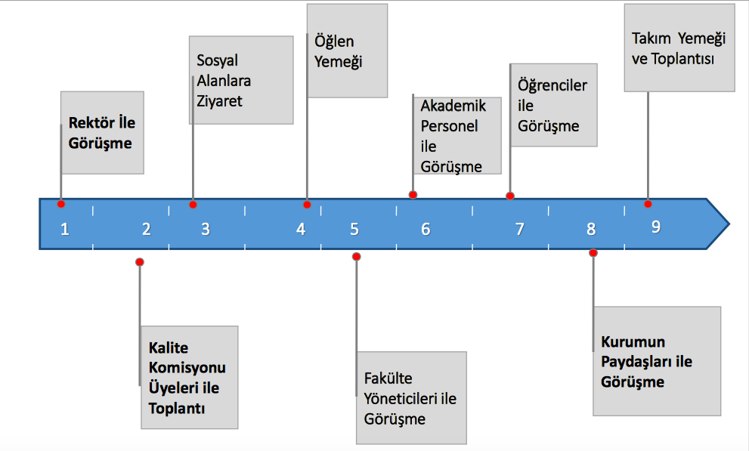
Birinci Gün
Yükseköğretim Kalite Kurulu

Slide 58
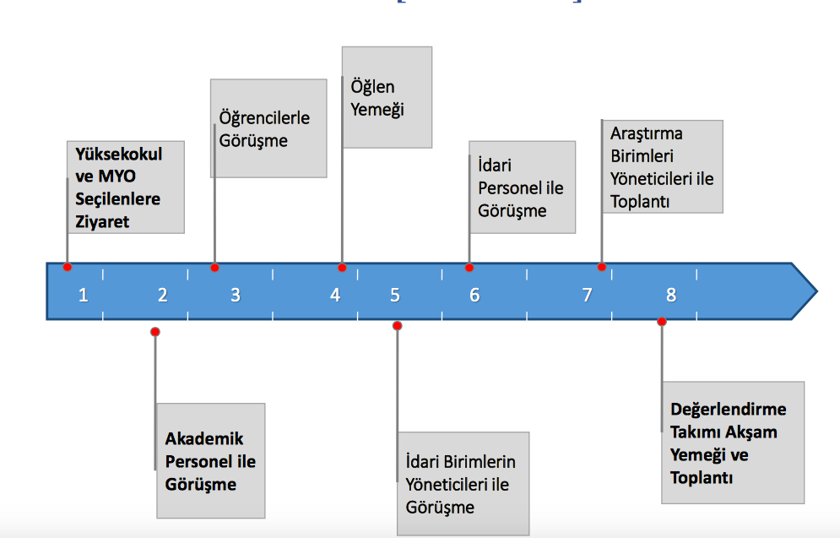
İkinci Gün
Yükseköğretim Kalite Kurulu

Slide 59
KURUM ZİYARETİ SONRASI SÜREÇTEKİ ADIMLAR
1.
Değerlendirme takımı taslak KGBR’yi kuruma iletir
3.
Cevap dikkate alınarak, taslak KGBR hazırlanır
4.
Takım başkanı 60 gün içinde KGBR’yi KDDK başkanlığına gönderir
2.
Kurum 30 gün içinde cevabını iletir
5.
KDDK üyelerinden oluşturulacak bir komite raporun tutarlılığını kontrol eder
6.
Tutarlılık kontrolü sonrası raporun format, üslup, dil bilgisi kontrolü yapılır
7.
KDDK, nihai KGBR’yi oluşturur ve YKK’ye sunar
8.
Nihai KGBR, YÖK Başkanı tarafından kurumlara resmi yazı ile bildirilir
KGBR: Kurumsal Geri Bildirim Raporu
KDDK: Kurum Dış Değerlendirme Kurulu
YYK: Yükseköğretim Yeterlikler Komisyonu
Yükseköğretim Kalite Kurulu

Slide 60
H.Ü. KALİTE KOMİSYONU
BİLGİ ve VERİ YÖNETİMİ ÇALIŞMA GRUBU
Prof. Dr. A. Haluk ÖZEN - Rektör
Prof. Dr. Rahime M. NOHUTCU - Rektör Yardımcısı
Prof. Dr. M. Aşkın TÜMER - Genel Sekreter V.
Prof. Dr. Berrin AKMAN - Eğitim Fakültesi
Prof. Dr. Nesrin GÖKHAN KELEKÇİ - Eczacılık Fakültesi
Prof. Dr. S. Nalan BÜYÜKKANTARCIOĞLU -Edebiyat Fakültesi YDYO
Prof. Dr. Zeynep ÇOPUR - İktisadi ve İdari Bilimler Fakültesi
Prof. Dr. Cihan KARATAŞ - Ankara Sanayi Odası 1. OSB MYO
Prof. Dr. Murat Caner TESTİK - Mühendislik Fakültesi
Prof. Dr. Ayşe Sibel KEDİK - Güzel Sanatlar Fakültesi
Prof. Dr. Gül ERGÜN - Fen Fakültesi
Prof. Dr. Mutlu BİNARK - İletişim Fakültesi
Prof. Dr. G. Aydan GENÇ- Sağlık Bilimleri Fakültesi
Prof. Dr. Güliz GÜNCÜ- Diş Hekimliği Fakültesi
Doç. Dr. Orhan ODABAŞI - Tıp Fakültesi
Doç. Dr. Ayda KARACA - Spor Bilimleri Fakültesi
Doç. Dr. Sergül DUYGULU - Hemşirelik Fakültesi
Doç. Dr. Gökhan ERBAŞ - Hukuk Fakültesi
Murat KARAAĞAÇ - Strateji Geliştirme Daire Başkanı
Sefa KAYA - Öğrenci Temsilcisi
Doç. Dr. Bilge Sayıl ONARAN - Güzel Sanatlar Fakültesi
Doç. Dr. Suna ERDOĞAN – Eczacılık Fakültesi
Yrd. Doç. Dr. Ümit IŞIK ERDOĞAN - Eğitim Fakültesi
Öğr. Gör. Dr. Nalan KALKAN - Polatlı Teknik Bilimler MYO
Öğr. Gör. Nurullah ARI - Güzel Sanatlar Fakültesi
Arş. Gör. Dr. Fatma BAYRAK - Eğitim Fakültesi
Arş. Gör. Dr. Pınar NUHOĞLU KİBAR – Eğitim Fakültesi
Arş. Gör. İpek DERMAN – Eğitim Fakültesi
Arş. Gör. Nermin KIBRISLIOĞLU – Eğitim Fakültesi
Eğt. Öğr. Plan. Dr. Leyla YILMAZ FINDIK – ÖİDB
Eray BALCIOĞLU Kalite Komisyonu Ofisi

Slide 61
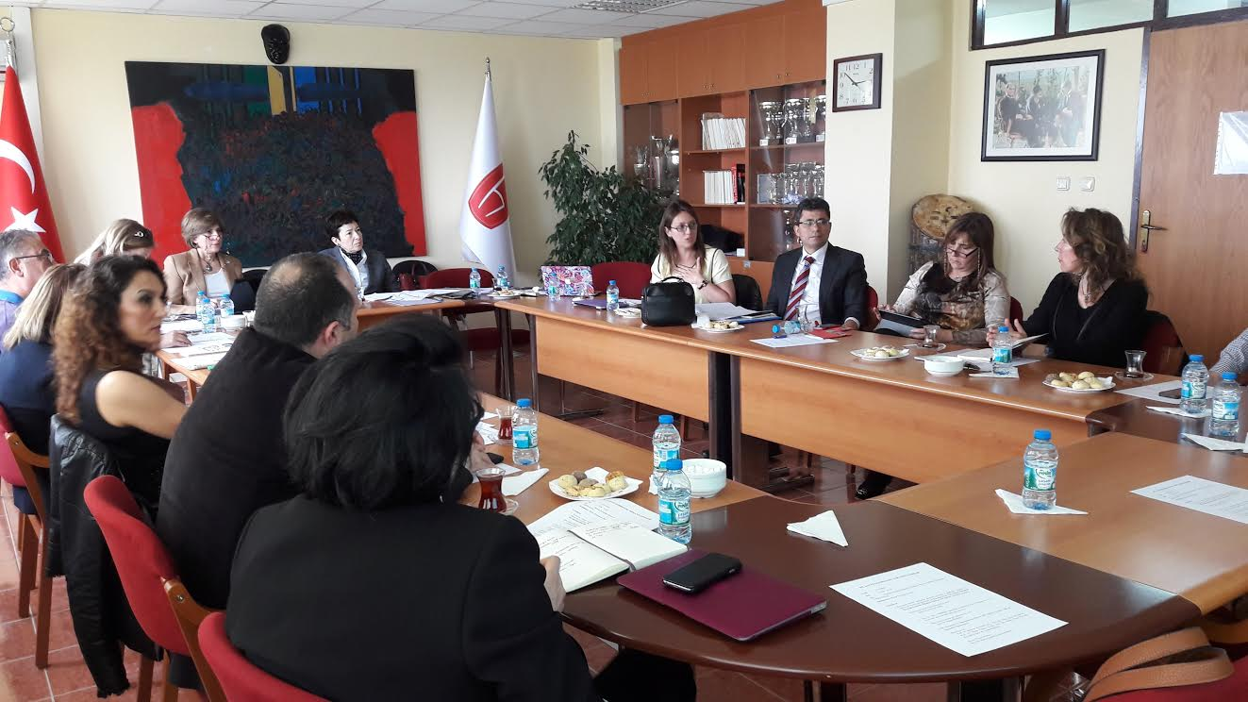
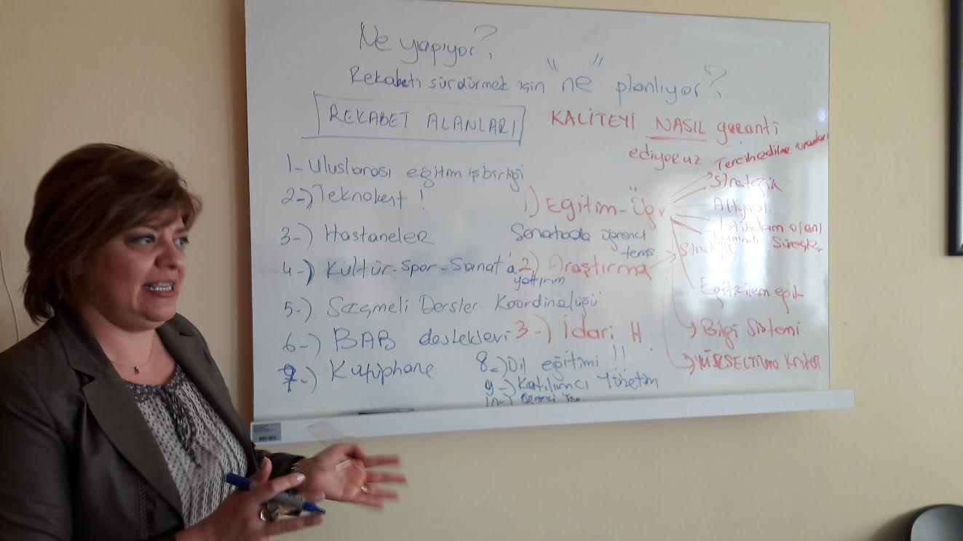
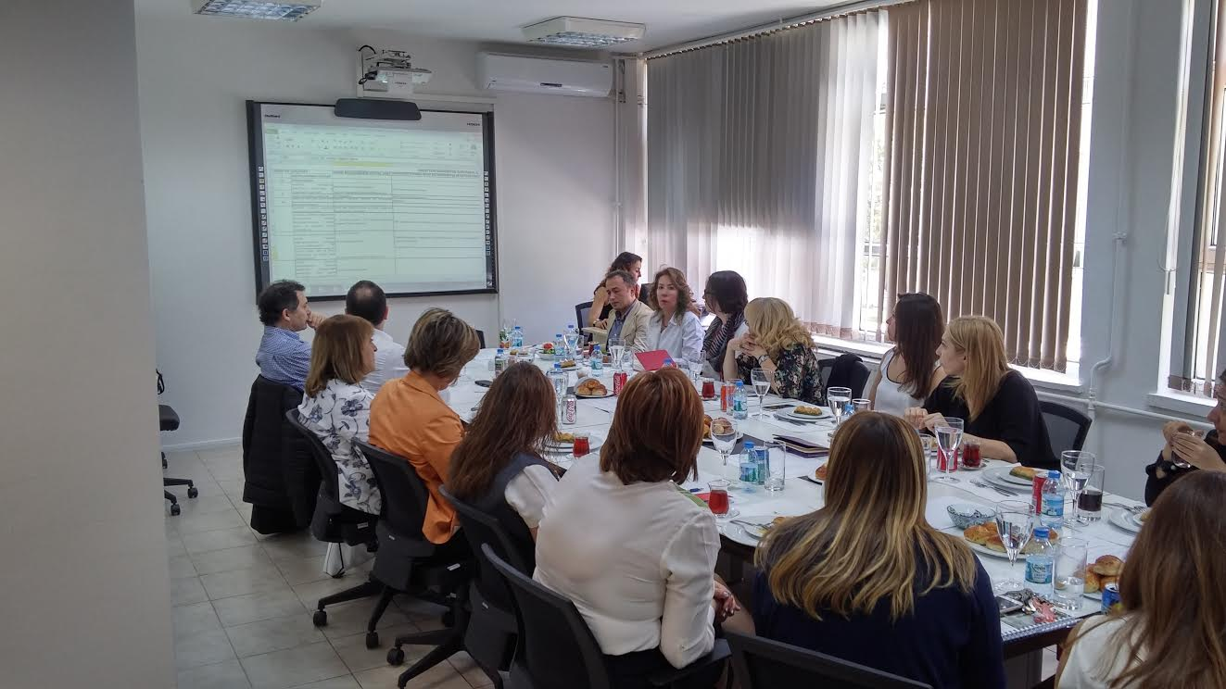
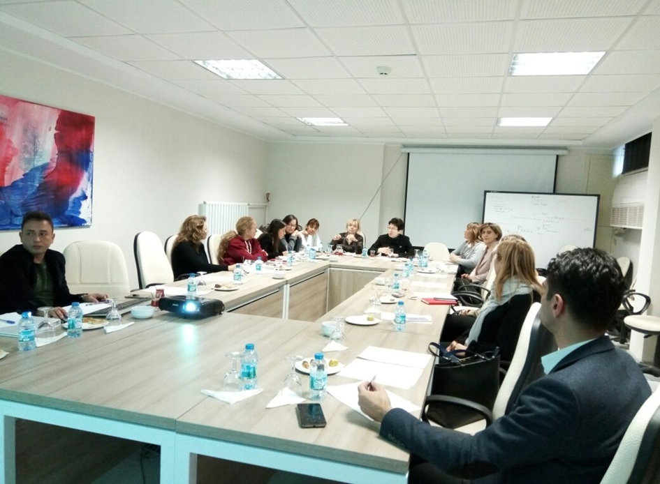
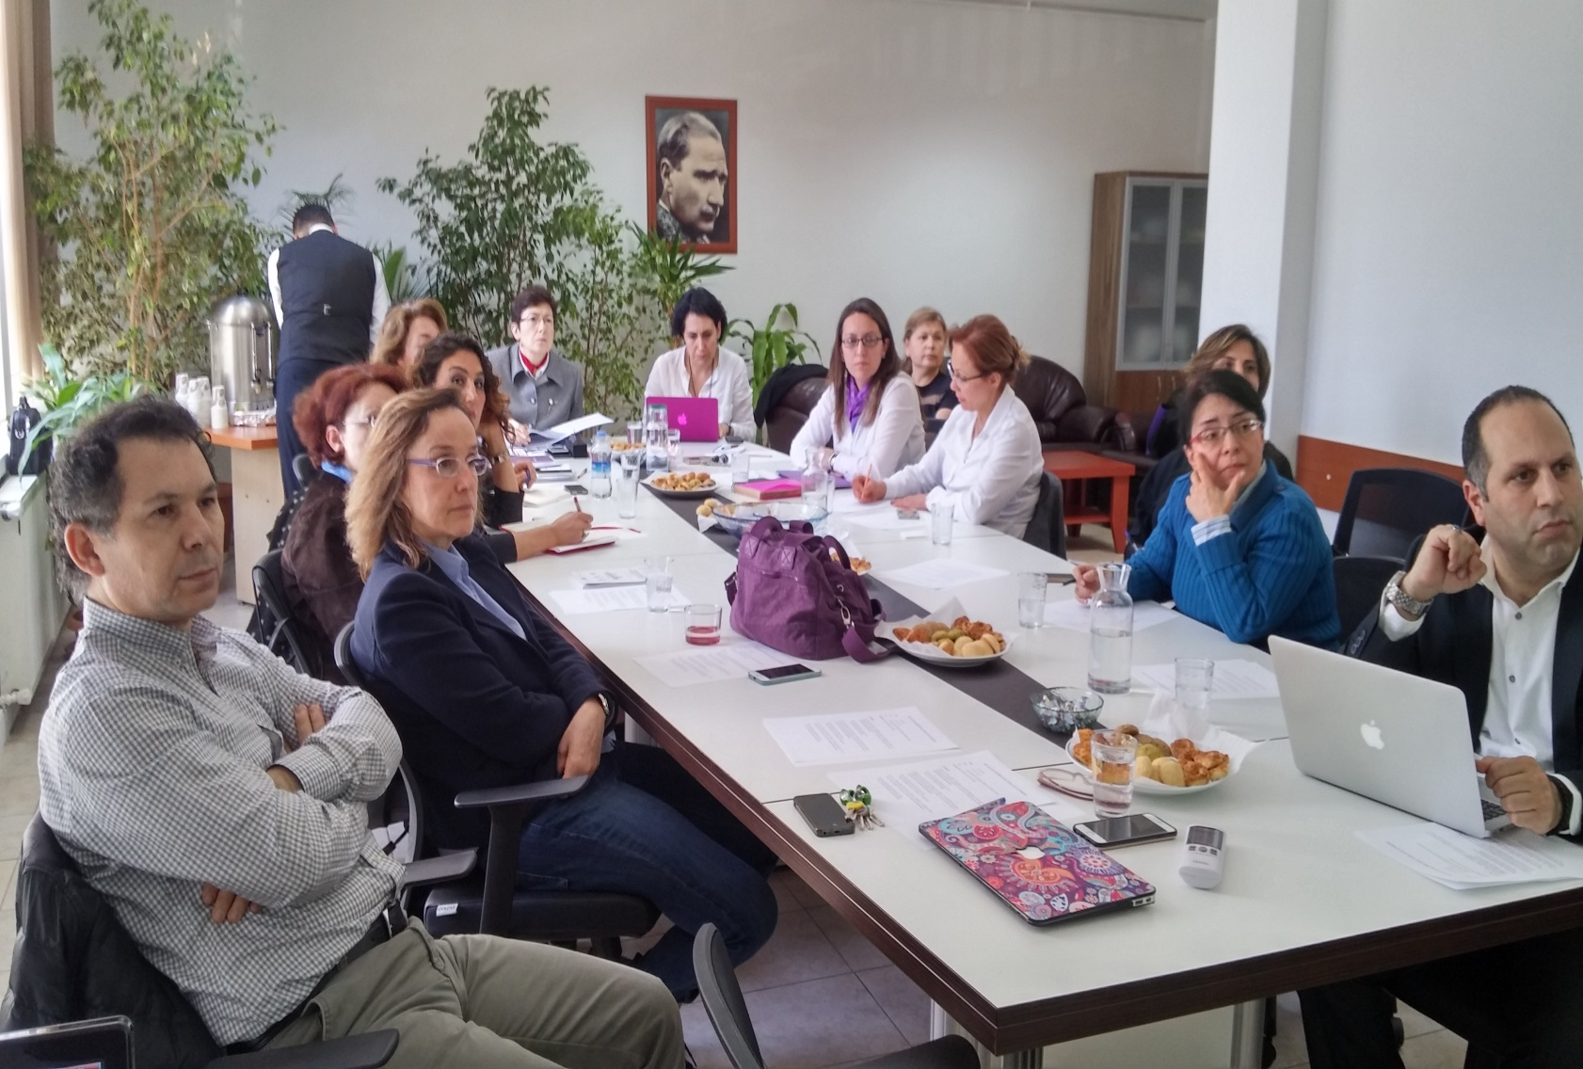
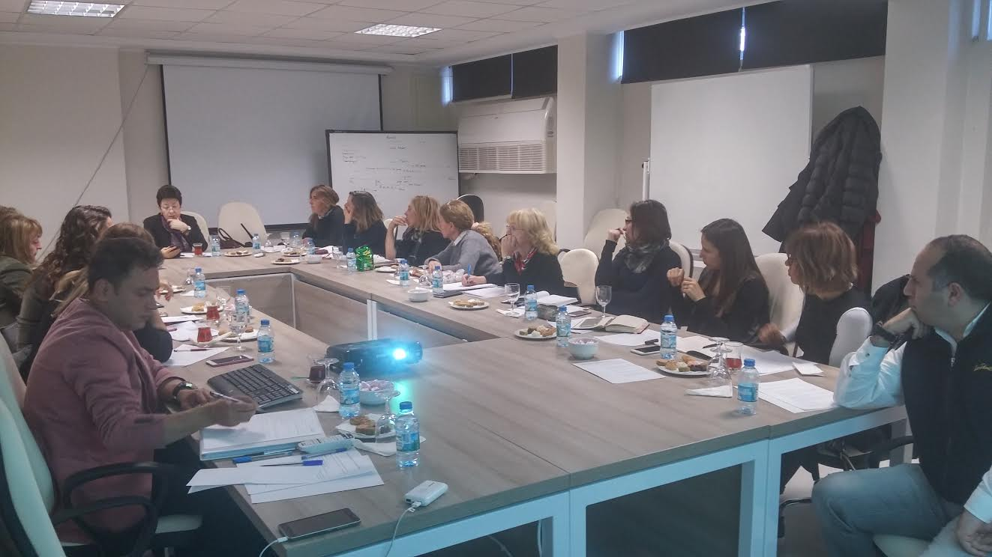
Dinlediğiniz için teşekkür ederiz………

